Slide 1
Princípios de Análise e Projeto Orientados a Objetos com UML
Eduardo Bezerra
Editora CAMPUS

Slide 2
Capítulo 4
Modelagem de Casos de Uso
Não diga pouco em muitas palavras, mas sim, muito em poucas.
Pitágoras

Slide 3
Introdução
O modelo de casos de uso é uma representação das funcionalidades externamente observáveis do sistema e dos elementos externos ao sistema que interagem com o mesmo.
O modelo de casos de uso modela os requisitos funcionais do sistema.

Slide 4
Introdução
O diagrama da UML utilizado na modelagem de casos de uso é o diagrama de casos de uso.
Técnica de modelagem idealizada por Ivar Jacobson, na década de 1970.
Mais tarde, incorporada ao método Objectory.
Posteriormente, a notação de casos de uso foi adicionada à UML.

Slide 5
Introdução
Este modelo direciona diversas das tarefas posteriores do ciclo de vida do sistema de software.
Além disso, o modelo de casos de uso força os desenvolvedores a moldar o sistema de acordo com o usuário.

Slide 6
Componentes do modelo
O modelo de casos de uso de um sistema é composto de:
  Casos de uso
  Atores
  Relacionamentos entre os elementos anteriores.

Slide 7
Casos de uso
Um caso de uso é a especificação de uma seqüência de interações entre um sistema e os agentes externos.
Define parte da funcionalidade de um sistema, sem revelar a estrutura e o comportamento internos deste sistema.
Um modelo de casos de uso típico é formado de vários casos de uso.

Slide 8
Casos de uso
Um caso de uso representa quem
faz o que (interage) com o sistema,
sem considerar o comportamento
interno do sistema.

Slide 9
Descrições narrativas
Cada caso de uso é definido através da descrição narrativa das interações que ocorrem entre o(s) elemento(s) externo(s) e o sistema.
Há várias formas de se descrever casos de uso.
  Grau de abstração
  Formato
  Grau de detalhamento

Slide 10
Exemplo de descrição contínua
O Cliente chega ao caixa eletrônico e insere seu cartão. O Sistema requisita a senha do Cliente. Após o Cliente fornecer sua senha e esta ser validada, o Sistema exibe as opções de operações possíveis. O Cliente opta por realizar um saque. Então o Sistema requisita o total a ser sacado. O Sistema fornece a quantia desejada e imprime o recibo para o Cliente.

Slide 11
Exemplo de descrição numerada
Cliente insere seu cartão no caixa eletrônico.
Sistema apresenta solicitação de senha.
Cliente digita senha.
Sistema exibe menu de operações disponíveis.
Cliente indica que deseja realizar um saque.
Sistema requisita quantia a ser sacada.
Cliente retira a quantia e recibo.

Slide 12
Exemplo de narrativa particionada
Cliente | Sistema
Insere seu cartão no caixa eletrônico. Digita senha. Solicita realização de saque. Retira a quantia e o recibo. | Apresenta solicitação de senha. Exibe operações disponíveis. Requisita quantia a ser sacada.

Slide 13
Detalhamento
O grau de detalhamento a ser utilizado na descrição de um caso de uso também pode variar.
Um caso de uso sucinto descreve as interações sem muitos detalhes.
Um caso de uso expandido descreve as interações em detalhes.

Slide 14
Grau de abstração
O grau de abstração de um caso de uso diz respeito à existência ou não de menção à tecnologia a ser utilizada na descrição deste caso de uso.
Um caso de uso essencial não faz menção à tecnologia a ser utilizada.
Um caso de uso real apresenta detalhes da tecnologia a ser utilizada na implementação deste caso de uso .

Slide 15
Grau de abstração
Exemplo de descrição essencial (e numerada):
Cliente fornece sua identificação. Sistema identifica o usuário. Sistema fornece operações disponíveis. Cliente solicita o saque de uma determinada quantia. Sistema fornece a quantia desejada da conta do Cliente. Cliente recebe dinheiro e recibo.

Slide 16
Cenários
Um caso de uso tem diversas maneiras de ser realizado.
Um cenário é a descrição de uma das maneiras pelas quais um caso de um pode ser realizado.
Um cenário também é chamado de instância de um caso de uso.
Normalmente há diversos cenários para um mesmo um caso de uso.
Úteis durante a modelagem de interações.

Slide 17
Cenários
Um Cliente telefona para a empresa. Um Vendedor atende ao telefone. Cliente declara seu desejo de fazer um pedido de compra. Vendedor pergunta a forma de pagamento. Cliente indica que vai pagar com cartão de crédito. Vendedor requisita o número do cartão, a data de expiração e o endereço de entrega. Vendedor pede as informações do primeiro item. Cliente fornece o primeiro item. Vendedor pede as informações do segundo item. Cliente fornece o segundo item Vendedor pede as informações do terceiro item Cliente e informa o terceiro item. Vendedor informa que o terceiro item está fora de estoque. Cliente pede para que O Vendedor feche o pedido somente com os dois primeiros itens. Vendedor fornece o valor total, a data de entrega e uma identificação do pedido. Cliente agradece e desliga o telefone. Vendedor contata a Transportadora para enviar o pedido de O Cliente.

Slide 18

Atores
Elemento externo que interage com o sistema.
  “externo”: atores não fazem parte do sistema.
  “interage”: um ator troca informações com o sistema.
Casos de uso representam uma seqüência de interações entre o sistema e o ator.
  no sentido de troca de informações entre eles.
Normalmente um agente externo inicia a seqüência de interações com o sistema, ou um evento acontece para que o sistema responda.

Slide 19


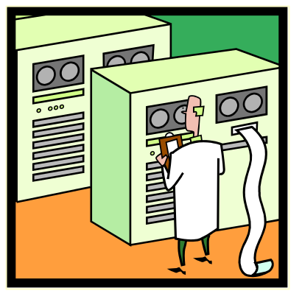
Atores
Categorias de atores:
  pessoas (Empregado, Cliente, Gerente, Almoxarife, Vendedor, etc);
  organizações (Empresa Fornecedora, Agência de Impostos, Administradora de Cartões, etc);
  outros sistemas (Sistema de Cobrança, Sistema de Estoque de Produtos, etc).
  equipamentos (Leitora de Código de Barras, Sensor, etc.)

Slide 20
Atores
Um ator corresponde a um papel representado em relação ao sistema.
  O mesmo indivíduo pode ser o Cliente que compra mercadorias e o Vendedor que processa vendas.
  Uma pessoa pode representar o papel de Funcionário de uma instituição bancária que realiza a manutenção de um caixa eletrônico, mas também pode ser o Cliente do banco que realiza o saque de uma quantia.
O nome dado a um ator deve lembrar o seu papel, ao invés de lembrar quem o representa.

Slide 21
Atores primários e secundários
Um ator pode participar de muitos casos de uso.
Um caso de uso pode envolver vários atores, o que resulta na classificação dos atores em primários ou secundários.
  Um ator primário é aquele que inicia uma seqüência de interações de um caso de uso.
  Atores secundários supervisionam, operam, mantêm ou auxiliam na utilização do sistema.
Exemplo: para que o Usuário (ator primário) requisite uma página a um Browser (sistema), um outro ator (secundário) está envolvido, o Servidor Web.

Slide 22
Relacionamentos
Casos de uso e atores não existem sozinhos. Podem haver relacionamentos entre eles.
A UML define diversos tipos de relacionamentos no modelo de casos de uso:
  Comunicação
  Inclusão
  Extensão
  Generalização

Slide 23
Relacionamento de comunicação
Representa a informação de quais atores estão associados a que casos de uso
O fato de um ator estar associado a um caso de uso significa que esse ator interage (troca informações) com o sistema.
Um ator pode se relacionar com mais de um caso de uso.
É o mais comum dos relacionamentos.

Slide 24
Relacionamento de inclusão
Existe somente entre casos de uso.
Analogia útil: rotina.
  Em uma linguagem de programação, instruções podem ser agrupadas em uma unidade lógica chamada rotina.
  Sempre que essas instruções devem ser executadas, a rotina correspondente é chamada.
Quando dois ou mais casos de uso incluem uma seqüência de interações comum, esta seqüência comum pode ser descrita em um outro caso de uso.

Slide 25
Relacionamento de inclusão
Este caso de uso comum:
  evita a descrição de uma mesma seqüência de interações mais de uma vez e
  torna a descrição dos casos de uso mais simples.
Um exemplo: considere um sistema de controle de transações bancárias. Alguns casos de uso deste sistema são Obter Extrato, Realizar Saque e Realizar Transferência.
  Há uma seqüência de interações em comum: a seqüência de interações para validar a senha do cliente.

Slide 26
Relacionamento de extensão
Utilizado para modelar situações onde diferentes seqüências de interações podem ser inseridas em um caso de uso.
Sejam A e B dois casos de uso.
  Um relacionamento de extensão de B para A indica que um ou mais dos cenários de A podem incluir o comportamento especificado por B.
  Neste caso, diz-se que B estende A.
  O caso de uso A é chamado de estendido e o caso de uso B de extensor.

Slide 27
Relacionamento de extensão
Cada uma das diferentes seqüências representa um comportamento opcional, que só ocorre sob certas condições ou cuja realização depende da escolha do ator.
Quando um ator opta por executar a seqüência de interações definida no extensor, este é executado.
  Após a sua execução, o fluxo de interações volta ao caso de uso estendido, recomeçando logo após o ponto em que o extensor foi inserido.
Importante: não necessariamente o comportamento definido pelo caso de uso extensor é realizado.

Slide 28
Relacionamento de extensão
Exemplo: considere um processador de textos. Considere que um dos casos de uso deste sistema seja Editar Documento.
No cenário típico deste caso de uso, o ator abre o documento, modifica-o, salva as modificações e fecha o documento.
Mas, em outro cenário, o ator pode desejar que o sistema faça uma verificação ortográfica no documento.
Em outro, o ele pode querer realizar a substituição de um fragmento de texto por outro.

Slide 29
Relacionamento de extensão
Interações de Substituir Texto:
  Em qualquer momento durante Editar Documento, o ator pode optar por substituir um fragmento de texto por outro.
  O ator fornece o texto a ser substituído e o texto substituto.
  O ator define os parâmetros de substituição (substituir somente palavras completas ou ocorrências dentro de palavras; substituir no documento todo ou somente na parte selecionada; ignorar ou considerar letras maiúsculas e minúsculas).
  O sistema substitui todas as ocorrências encontradas no texto.

Slide 30
Relacionamento de generalização
Relacionamento no qual o reuso é mais evidente.
Este relacionamento permite que um caso de uso (ou um ator) herde características de um caso de uso (ator) mais genérico.
O caso de uso (ator) herdeiro pode especializar o comportamento do caso de uso (ator) base.
Pode existir entre dois casos de uso ou entre dois atores.

Slide 31
Relacionamento de generalização
Na generalização entre casos de uso, sejam A e B dois casos de uso.
  Quando B herda de A, as seqüências de comportamento de A valem também para B.
  Quando for necessário, B pode redefinir as seqüências de comportamento de A.
  Além disso, B participa em qualquer relacionamento no qual A participa.
Vantagem: comportamento do caso de uso original é reutilizado pelos casos de uso herdeiros.
  Somente o comportamento que não faz sentido ou é diferente para um herdeiro precisa ser redefinido.

Slide 32
Relacionamento de generalização
A generalização entre atores significa que o herdeiro possui o mesmo comportamento que o ator do qual ele herda.
Além disso, o ator herdeiro pode participar em casos de uso em que o ator do qual ele herda não participa.
Um exemplo: considere uma biblioteca na qual pode haver alunos e professores como usuários.
  Ambos podem realizar empréstimos de títulos de livros e reservas de exemplares.
  No entanto, somente o professor pode requisitar a compra de títulos de livros à biblioteca.

Slide 33
Diagrama de casos de uso

Slide 34
Diagrama de casos de uso (DCU)
Representa graficamente os atores, casos de uso e relacionamentos entre os elementos.
Tem o objetivo de ilustrar em um nível alto de abstração quais elementos externos interagem com que funcionalidades do sistema.
Uma espécie de “diagrama de contexto”.
  Apresenta os elementos externos de um sistema e as maneiras segundo as quais eles as utilizam.

Slide 35
Notação
A notação para um ator em um DCU é a figura de um boneco
  com o nome do ator definido abaixo desta figura.
Cada caso de uso é representado por uma elipse.
  O nome do caso de uso é posicionado abaixo ou dentro da elipse.
Um relacionamento de comunicação é representado por um segmento de reta ligando ator e caso de uso.
Pode-se também representar a fronteira do sistema em um diagrama de casos de uso.

Slide 36
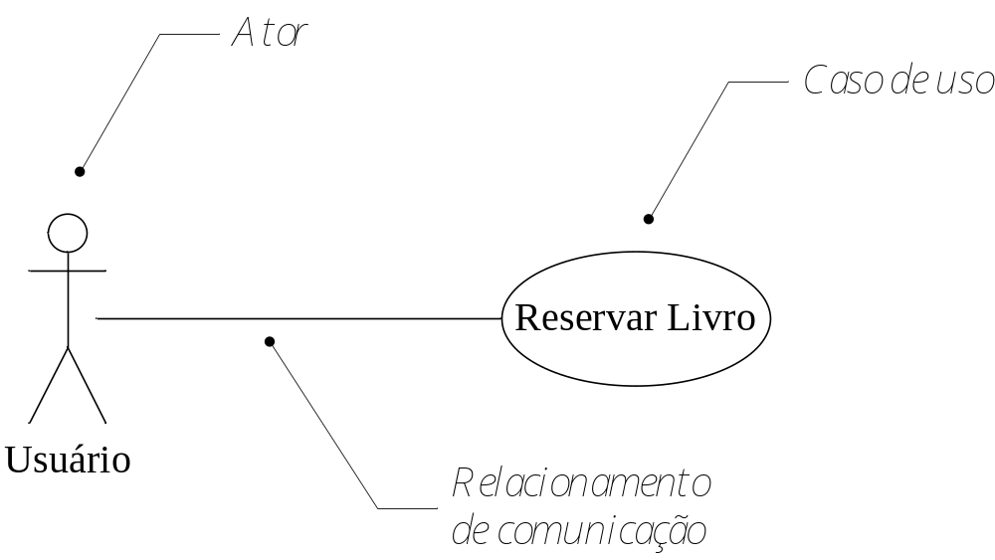
Exemplo (Notação)

Slide 37
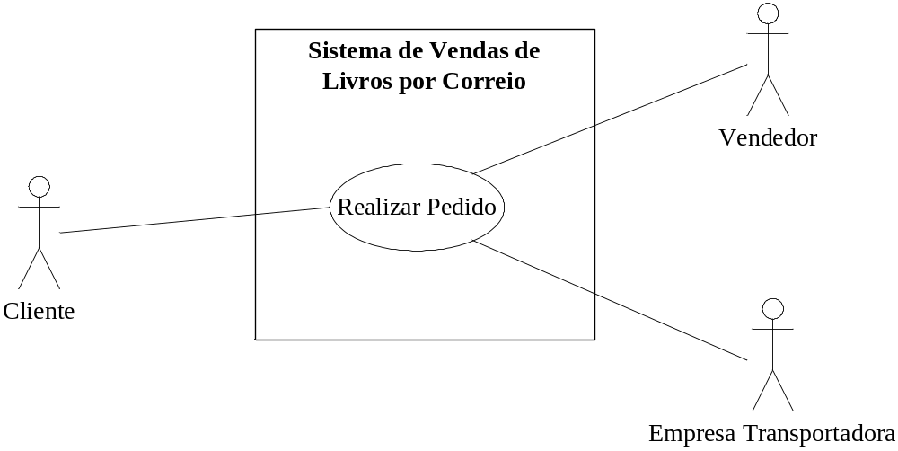
Exemplo (Notação)

Slide 38
Notação
Os relacionamentos de inclusão, extensão e herança são representados por uma seta direcionada de um caso de uso para outro.
A seta (tracejada) de um relacionamento de inclusão recebe o estereótipo <<inclui>>.
A seta (tracejada) de um relacionamento de extensão recebe o estereótipo <<estende>>.
A seta (sólida) de um relacionamento de herança não recebe estereótipo.

Slide 39
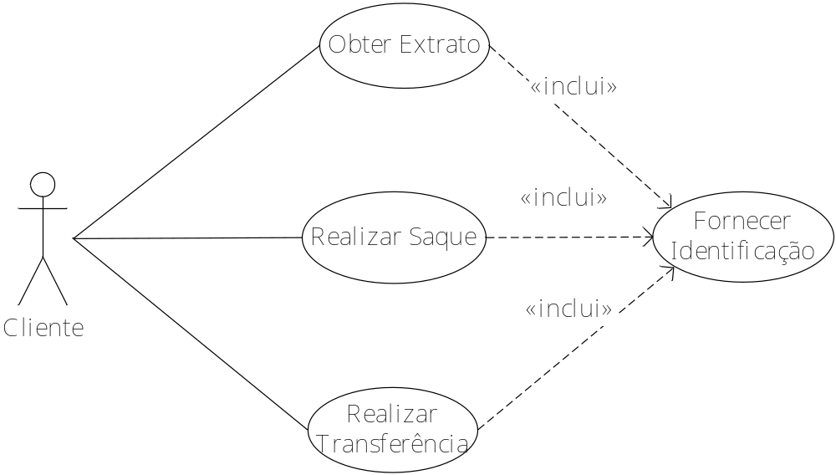
Notação

Slide 40
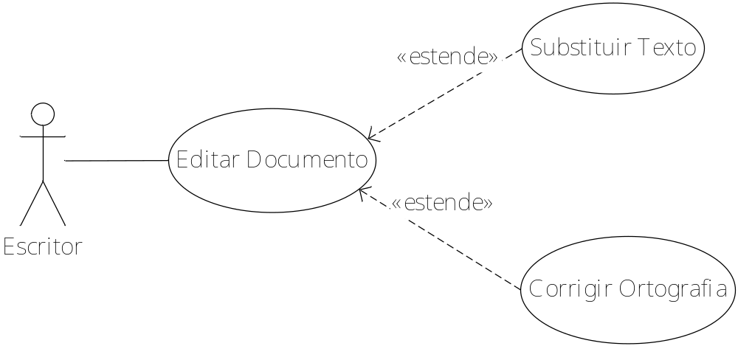
Notação

Slide 41
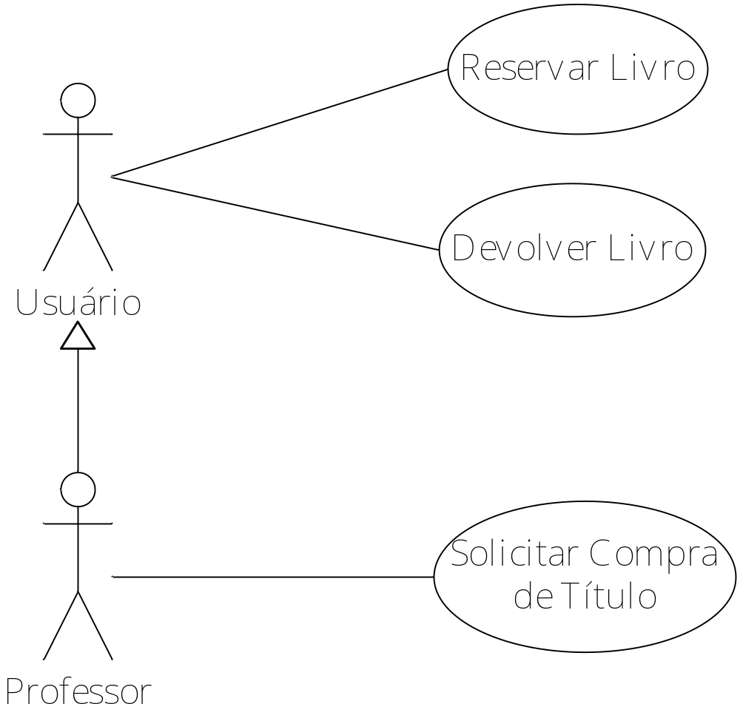
Notação

Slide 42
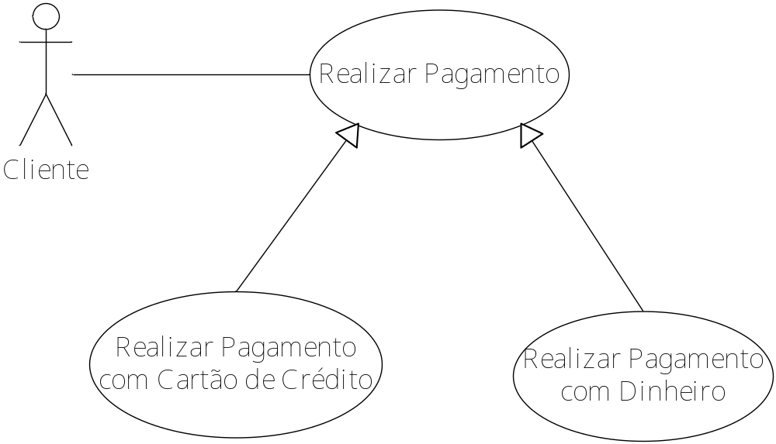
Notação

Slide 43
Identificação dos elementos do modelo de casos de uso

Slide 44
Identificação dos elementos do modelo de casos de uso
Os atores e os casos de uso são identificados a partir de informações coletadas na fase de levantamento de requisitos do sistema.
  Durante esta fase, os analistas devem identificar as atividades do negócio relevantes ao sistema a ser construído.
Não há uma regra geral que indique quantos casos de uso são necessários para descrever completamente um sistema.
A quantidade de casos de uso a ser utilizada depende completamente da complexidade do sistema.

Slide 45



Identificação de atores
Fontes e os destinos das informações a serem processadas são atores em potencial.
  uma vez que um ator é todo elemento externo que interage com o sistema.
O analista deve identificar:
  as áreas da empresa que serão afetadas ou utilizarão o sistema.
  fontes de informações a serem processadas e os destinos das informações geradas pelo sistema.

Slide 46
Identificação de atores
Perguntas úteis:
  Que órgãos, empresas ou pessoas irão utilizar o sistema?
  Que outros sistemas irão se comunicar com o sistema a ser construído?
  Alguém deve ser informado de alguma ocorrência no sistema?
  Quem está interessado em um certo requisito funcional do sistema?
O desenvolvedor deve ainda continuar a pensar sobre atores quando passar para a identificação dos casos de uso.

Slide 47
Identificação de casos de uso
A partir da lista (inicial) de atores, deve-se passar à identificação dos casos de uso.
Nessa identificação, pode-se distinguir entre dois tipos de casos de uso
  Primário: representa os objetivos dos atores.
  Secundário: aquele que não traz benefício direto para os atores, mas que é necessário para que sistema funcione adequadamente.

Slide 48
Casos de uso primários
Perguntas úteis:
  Quais são as necessidades e objetivos de cada ator em relação ao sistema?
  Que informações o sistema deve produzir?
  O sistema deve realizar alguma ação que ocorre regularmente no tempo?
  Para cada requisito funcional, existe um (ou mais) caso(s) de uso para atendê-lo?
Outras técnicas de identificação:
  Caso de uso “oposto”.
  Caso de uso que precede a outro caso de uso.
  Caso de uso relacionado a uma condição interna.
  Caso de uso que sucede a outro caso de uso.
  Caso de uso temporal.

Slide 49
Casos de uso secundários
Estes se encaixam nas seguintes categorias:
  Manutenção de cadastros.
  Manutenção de usuários.
  Manutenção de informações provenientes de outros sistemas.
Importante: Um sistema de software não existe para cadastrar informações, nem tampouco para gerenciar os seus usuários.
  O objetivo principal é produzir algo de valor para o ambiente no qual ele está implantado.

Slide 50
Construção do modelo de casos de uso

Slide 51
Construção do diagrama de casos de uso
Os diagramas de casos de uso devem servir para dar suporte à parte escrita do modelo, fornecendo uma visão de alto nível.
Quanto mais fácil for a leitura do diagrama representando casos de uso, melhor.
Se o sistema sendo modelado não for tão complexo, pode ser criado um único DCU.
Este diagrama permite dar uma visão global e de alto nível do sistema.

Slide 52
Construção do diagrama de casos de uso
Em sistemas complexos, representar todos os casos de uso do sistema em um único DCU talvez o torne um tanto ilegível.
Alternativa: criar vários diagramas, de acordo com as necessidades de visualização.
  Diagrama exibindo um caso de uso e seus relacionamentos;
  Diagrama exibindo todos os casos de uso para um ator;
  Diagrama exibindo todos os casos de uso a serem implementados em um ciclo de desenvolvimento.

Slide 53

Documentação dos atores
Uma breve descrição para cada ator deve ser adicionada ao modelo de casos de uso.
O nome de um ator deve lembrar o papel desempenhado pelo mesmo no sistema.

Slide 54
Documentação dos casos de uso
UML não define uma estruturação específica a ser utilizada na descrição do formato expandido de um caso de uso.
A seguir, é apresentada uma sugestão de descrição.
  A equipe de desenvolvimento deve utilizar o formato de descrição que lhe for realmente útil.

Slide 55
Documentação dos casos de uso
Nome
Descrição
Identificador
Importância
Sumário
Ator Primário
Atores Secundários
Pré-condições
Fluxo Principal
Fluxos Alternativos
Fluxos de Exceção
Pós-condições
Regras do Negócio
Histórico
Notas de Implementação

Slide 56
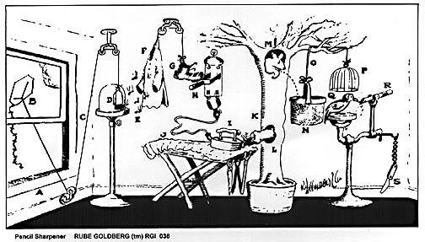
Documentação dos casos de uso
A descrição do modelo deve ser mantida no nível mais simples possível...

Slide 57
Documentação associada ao modelo de casos de uso

Slide 58
Documentação dos casos de uso
O modelo de casos de uso força o desenvolvedor a pensar em como os agentes externos interagem com o o sistema.
No entanto, este modelo corresponde somente aos requisitos funcionais.
Outros tipos de requisitos (desempenho, interface, segurança, regras do negócio, etc.) também fazem parte do documento de requisitos.

Slide 59
Regras do negócio
São políticas, condições ou restrições que devem ser consideradas na execução dos processos existentes em uma organização.
Descrevem a maneira pela qual a organização funciona.
Estas regras são identificadas e documentadas no chamado modelo de regras do negócio.
A descrição do modelo de regras do negócio pode ser feita utilizando-se texto informal, ou alguma forma de estruturação.

Slide 60
Regras do negócio
Alguns exemplos de regras do negócio:
  O valor total de um pedido é igual à soma dos totais dos itens do pedido acrescido de 10% de taxa de entrega.
  Um professor só pode estar lecionando disciplinas para as quais esteja habilitado.
  Um cliente do banco não pode retirar mais de R$ 1.000 por dia de sua conta.
  Os pedidos para um cliente não especial devem ser pagos antecipadamente.

Slide 61
Regras do negócio
Regras do negócio normalmente têm influência sobre um ou mais casos de uso.
Os identificadores das regras do negócio devem ser adicionados à descrição do caso de uso.
  Utilizando a seção “regras do negócio” da descrição do caso de uso.

Slide 62
Regras do negócio
Possível formato para documentação de uma regra de negócio.
Nome | Quantidade de inscrições possíveis (RN01)
Descrição | Um aluno não pode ser inscrever em mais de seis disciplinas por semestre letivo.
Fonte | Coordenador da escola de informática
Histórico | Data de identificação: 12/07/2002

Slide 63
Requisitos de desempenho
Conexão de casos de uso a requisitos de desempenho.
Identificador do caso de uso | Freqüência da utilização | Tempo máximo esperado | ...
CSU01 | 5/mês | Interativo | …
CSU02 | 15/dia | 1 segundo | …
CSU03 | 60/dia | Interativo | …
CSU04 | 180/dia | 3 segundos | …
CSU05 | 600/mês | 10 segundos | …
CSU07 | 500/dia durante 10 dias seguidos. | 10 segundos | ...

Slide 64
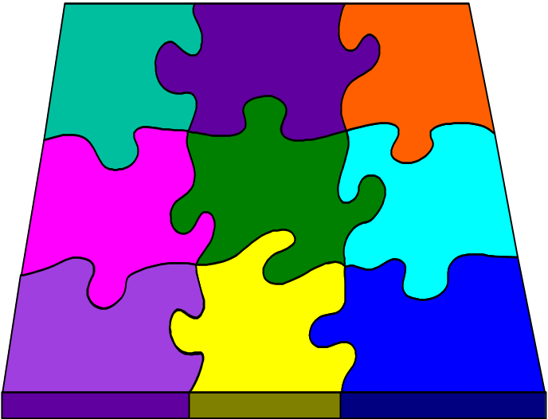
Modelo de casos de uso no processo de desenvolvimento

Slide 65
Modelo de casos de uso no processo de desenvolvimento
A identificação da maioria dos atores e casos de uso é feita na fase de concepção.
A descrição dos casos de uso considerados mais críticos começa já nesta fase, que termina com 10% a 20% do modelo de casos de uso completo.
Ao final da fase de elaboração 80% do modelo de casos de uso está construído.
  descrição feita até em um nível de abstração essencial.

Slide 66
Modelo de casos de uso no processo de desenvolvimento
Na fase de construção, casos de uso formam uma base natural através da qual podem-se realizar as iterações do desenvolvimento.
Um grupo de casos é alocado a cada iteração.
Em cada iteração, o grupo de casos de uso é detalhado e desenvolvido.
O processo continua até que todos os casos de uso tenham sido desenvolvidos e o sistema esteja completamente construído.

Slide 67
Modelo de casos de uso no processo de desenvolvimento
Este tipo de desenvolvimento é chamado de desenvolvimento dirigido a casos de uso.
Deve-se considerar os casos de uso mais importantes primeiramente.
Cantor propõe uma classificação em função do risco de desenvolvimento e das prioridades estabelecidas pelo usuário.
  1) Risco alto e prioridade alta
  2) Risco alto e prioridade baixa
  3) Risco baixo e prioridade alta
  4) Risco baixo e prioridade baixa

Slide 68
Modelo de casos de uso no processo de desenvolvimento
Considerando-se essa categorização, um caso de uso não tão importante não será contemplado nas iterações iniciais.
  Atacar o risco maior mais cedo...
A descrição expandida de um caso de uso pode ser deixada para a iteração na qual este deve ser implementado.
  evita perda de tempo inicial no detalhamento.
  estratégia mais adaptável aos requisitos voláteis.

Slide 69
Casos de uso nas atividades de análise e projeto
Na fase de análise, descrições de casos de uso devem capturar os requisitos funcionais do sistema e ignorar aspectos de projeto, como a interface gráfica com o usuário.
No projeto

Slide 70
Procedimento
Identifique os atores e casos de uso na fase de concepção.
Na fase de elaboração:
  desenhe o(s) diagrama(s) de casos de uso;
  escreva os casos de uso em um formato de alto nível e essencial.
  ordene a lista de casos de uso de acordo com prioridade e risco.
Associe cada grupo de casos de uso a uma iteração da fase de construção.
  grupos mais prioritários e arriscados nas iterações iniciais.

Slide 71
Procedimento
Na i-ésima iteração da fase de construção:
  Detalhe os casos de uso do grupo associado a esta iteração (nível de abstração real).
Implemente estes casos de uso.

Slide 72
Casos de uso e outras atividades do desenvolvimento
Planejamento e gerenciamento do projeto
  Uma ferramenta fundamental para o gerente de um projeto no planejamento e controle de um processo de desenvolvimento incremental e iterativo
Testes do sistema
  Os casos de uso e seus cenários oferecem casos de teste.
Documentação do usuário
  manuais e guias do usuário podem ser construídos com base nos casos de uso.

